Slide 1




GBS Esportes
Gustavo Barreto dos Santos

Slide 2

Contexto, Justificativa, Saúde e Bem-Estar
Ferramentas de Gestão
Modelo Lógico do Banco de Dados
Site GBS Esportes
Planejamento Futuro
Agradecimentos

Slide 3


O que é Esporte?
O esporte é uma atividade física ou mental que envolve habilidades e competição, praticada de forma recreativa ou profissional. Ele pode ser realizado individualmente ou em equipe, seguindo regras específicas que regulamentam sua prática. Os esportes variam em tipos e categorias, como esportes de contato, esportes aquáticos, esportes de inverno e esportes de resistência, entre outros.

Slide 4


Saúde Física
Saúde Mental
Em termos de saúde física, a prática de esportes contribui significativamente para a melhoria da condição física geral. Aumenta a força muscular, a resistência cardiovascular, a flexibilidade e a coordenação motora.
A atividade física regular reduz o estresse e a ansiedade, graças à liberação de endorfinas, que são hormônios do bem-estar. Isso também melhora o humor e ajuda a combater os sintomas de depressão.

Slide 5





Ferramentas de Gestão
GitHub
Trello

Slide 6

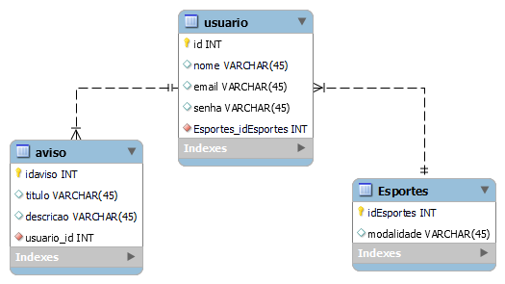

Slide 7


GBS Esportes
WEB-SITE

Slide 8


Planejamento Futuro
SISTEMA SE
APOSTAS
ADICIONAMENTO DE MODALIDADES
Um sistema de aposta seria adicionado as telas de simulação, onde o usuário poderia apostar em vitórias e derrotas dos times.
Novas paginas sobre diversas modalidades de diferentes tipo relacionadas ao esporte.

Slide 9
MÃE
Apenas gratidão. É a unica palavra que expressa meu sentimento, muito obrigado por sempre estar comigo, sempre me incentivando a seguir em frente.
PAI
Agradecimentos
Sou completamente grato por tudo que o senhor fez e faz pra mim, desde pequeno me ensinando oque é certo e errado, sempre me incentivando a nunca desistir dos meus sonhos. obrigado.
NAMORADA
Gratidão por sempre me levantar nos momentos mais difíceis, estar ao meu lado sempre, me ajudando no que for preciso e incentivando todos os dias.

Slide 10




Obrigado pela atenção !!

